Slide 1

北京化工大学
Beijing University of Chemical Technology
信号分析与处理实验
实验二： 时域抽样和频域抽样
主讲教师：周勇胜
Notes:
同学们好，这节课我们要学习的实验内容是《时域抽样和频域抽样》

Slide 2
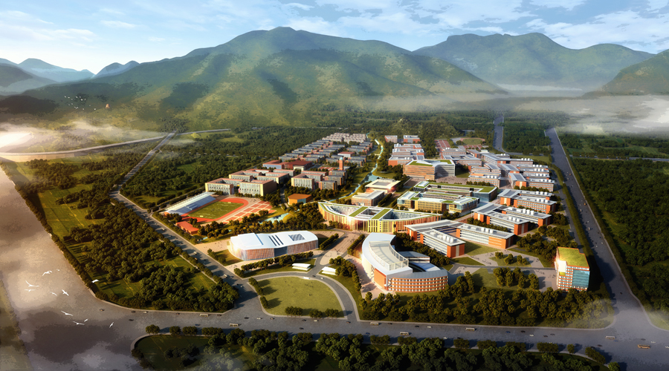
主要内容
CONTENTS
1
信号的时域抽样和恢复
2
信号的频域抽样
Notes:
主要包括两大方面的内容，一是信号的时域抽样和恢复、二是信号的频域抽样。

Slide 3


实验目的
信息科学与技术学院
1、加深理解连续时间信号离散化过程中的数学概念和物理概念
2、掌握时域抽样定理的基本内容
3、掌握由抽样序列恢复原连续信号的
基本原理和实现方法
4、加深理解频谱离散化过程中的数学 概念和物理概念
5、掌握频域抽样定理的基本内容
Notes:
实验的目的包括5个方面，1、加深理解连续时间信号离散化过程中的数学概念和物理概念；2、掌握时域抽样定理的基本内容；3、掌握由抽样序列恢复原连续信号的基本原理和实现方法；4、加深理解频谱离散化过程中的数学概念和物理概念、5、掌握频域抽样定理的基本内容

Slide 4
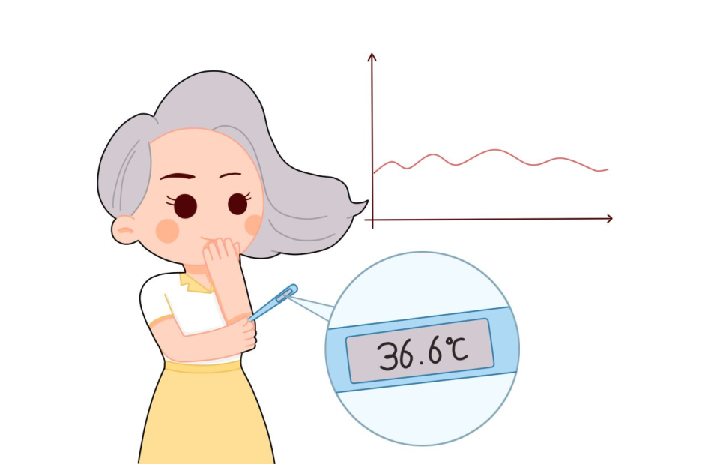
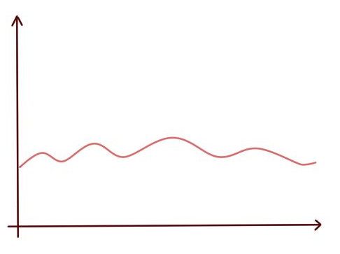
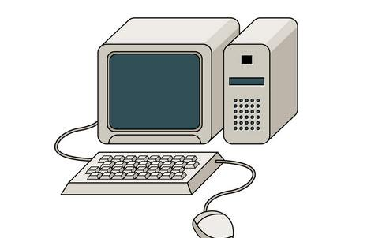
1
信号的时域抽样
信息科学与技术学院
离散系统在处理信号（温度、压力、声音、人体的心电、脑电、自然影像等）时，信号必须是离散的序列。
_{o}
_{o}
_{o}
_{o}
_{o}
_{o}
_{o}
_{o}
_{o}
【时域抽样定理】
对于基带信号，信号抽样频率f_{sam}大于等于2倍的信号最高频率2f_{m}
f_{sam} ≥ 2f_{m}
Notes:
对于一个连续时间信号，在利用计算机等离散系统分析处理时，必须对信号进行抽样，也就是离散化处理。举个例子，比如我们发烧生病后，想了解一下体温的变化，为了达到这个目的，我们可以使用温度计，每间隔一段时间来测量体温，然后把这些数据记录下来，并在计算机中进行存储和处理。
在这中间，会面临一个问题：间隔多长时间测一次体温，可以准确地反映我们体温的变化？1分钟，5分钟？10分钟？
时域抽样定理给出了连续信号抽样过程中信号不失真的约束条件：对于基带信号，信号抽样频率fsam大于等于2倍的信号最高频率。

Slide 5
1
信号的时域抽样
信息科学与技术学院
时域抽样、频域周期化
T间隔抽样
连续时间信号x(t)
离散时间信号x[k]=x(kt)|t=kT
连续时间信号频谱X(jω)
离散时间信号频谱X(e^{jΩ})
避免混叠条件:
为抽样角频率，
为抽样频率。
数字角频率
与模拟角频率
的关系为：
Notes:
在前面的课程学习中，我们已经有过对于抽样定理的理论推导。对连续时间信号x(t)以抽样间隔T抽样，得到的离散信号表示为x[k]=x(kt)|t=kT。连续时间信号的频谱和抽样后离散时间信号的频谱的关系用这个公式表示。
可以看出，信号时域抽样造成信号频谱的周期化，为了避免频谱的混叠，要求抽样角频率大于两倍的。需要注意的，信号的时域抽样定理给出的约束条件只是充分条件，换个词来讲，是足够条件。只要满足该条件，连续信号抽样过程就不会产生信号混叠。

Slide 6
1
信号的时域抽样
信息科学与技术学院
【例1】利用MATLAB实现对信号x(t)=cos(2π*20t)的抽样
t0=-0.1:0.001:0.1;
x0=cos(2*pi*20*t0);
plot(t0,x0,'r')
hold on
Fs=100; %抽样信号
t=-0.1:1/Fs:0.1;
x=cos(2*pi*20*t);
stem(t,x);
title('连续信号及其抽样信号')
信号最高频率fm=20Hz
Notes:
在这节课里，我们的主要目标是通过实验来理解理论的推导结果。先看一个例子，利用MATLAB实现对信号x(t)=cos(2Π*20t)的抽样。
首先我们先来产生和绘制这个波形。定义横坐标t0=0:0.001:0.1，计算连续信号纵坐标值，然后进行绘图。
接下来，我们以100Hz的抽样频率对这个余弦信号进行抽样。定义Fs=100；抽样间隔是Fs分之一。最后利用stem绘制出离散信号。

Slide 7
1
信号的时域抽样
信息科学与技术学院
信号的恢复：
信号的恢复是信号抽样的逆过程
x[k]
x'(t)
t0 = -0.1:0.001:0.1; T= 1/Fs;
ln = -0.1/T:0.1/T;
M=ones(length(ln),1)*t0-ln'*T*ones(1,length(t0));
xr = x*sinc(Fs*M);
plot(t0,xr,'m')
Notes:
为了分析不同抽样频率对信号恢复效果的影响，这里先介绍一下信号的恢复。信号的恢复是信号抽样的逆过程
信号是否成功恢复取决于对x(t)的抽样是否正确。
如果不满足抽样定理的约束条件，出现频谱混叠，将无法从抽样点序列中准确地恢复原始信号
在这个例子中，我们利用抽样内插函数由抽样信号X[K]来恢复x(t)。这个图是把原始信号、抽样信号、恢复信号画在了一起。

Slide 8
1
信号的时域抽样
信息科学与技术学院
抽样频率20Hz
抽样频率40Hz
抽样频率90Hz
原始的信号是红色线
恢复的信号是粉色线
Notes:
这里的三个图中分别是抽样频率为20hz、40hz、90hz信号恢复结果，原始信号是红色线、恢复信号是粉色线。我们可以很显然地看到，当抽样频率为20hz的时候，红色线和蓝色线不重叠并且差异很大，说明抽样后无法准确恢复原始信号了。当抽样频率增加到40hz时，红色线和粉色线基本重合，也就是说抽样后能一定程度地恢复原始信号。当抽样频率为90hz的时候，红色线和粉色线基本重合了，说明90hz抽样后可以比较准确地恢复原始信号。

Slide 9
1
信号的时域抽样
信息科学与技术学院
使用其他的信号波形进行实验
使用其他的一些信号恢复函数进行信号的恢复
阶梯内插函数
线性内插函数
升余弦内插函数
Notes:
同学们在后面自己动手实验的时候，可以使用其他的信号波形进行实验、也可以用其他的一些信号恢复函数进行信号的恢复，例如阶梯内插函数、线性内插函数、升余弦内插函数等。Matlab中也自带了一些内插函数。
相信通过这些实验，同学可以更深入了理解抽样频率对信号恢复的影响了。

Slide 10
2
信号的频域抽样
信息科学与技术学院
非周期离散序列x[k]的频谱
是以
为周期的连续函数。
频域抽样是将
离散化以便于数值计算。
频域抽样与时域抽样形成对偶关系。在[0,
]内对
进行
N点均匀抽样，引起时域序列x[k]以N点为周期进行周期延拓：
频域抽样定理给出了频域抽样过程中不发生混叠的约束条件：
若序列x[k]的长度L，则应有
Notes:
接下来我们来学习信号的频域抽样。为什么要进行频域抽样？因为非周期离散序列x[k]的频谱是以2pi为周期的连续函数。频域抽样是将频谱离散化以便于数值计算。
频域抽样与时域抽样形成对偶关系。换句话说，我们可以把时域抽样一些概念类比到频域抽样。我们前面提到时域抽样会引起频域周期化。那么频域抽样则会引起时域周期化。准确地表达是：在0到2pi内对非周期离散序列频谱进行N点均匀抽样，引起时域序列以N点为周期进行周期延拓。
频域抽样定理给出了频域抽样过程中不发生混叠的约束条件：若序列x[k]的长度L，则应有N大于等于L。

Slide 11
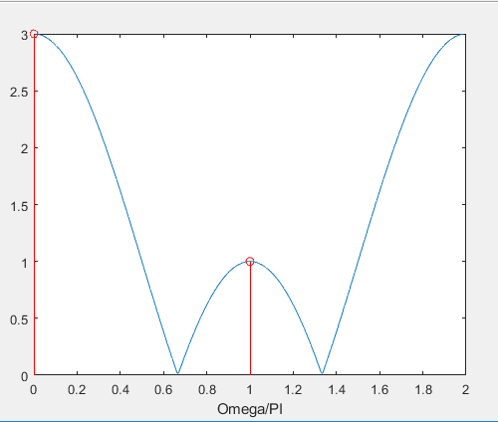
2
信号的频域抽样
信息科学与技术学院
【例2】已知序列x[k]=[1,1,1; k=0,1,2], 对其频谱
进行抽样
分别取N=2，3，10，观察频域抽样造成的混叠现象
x=[1,1,1];L=3;
N=256;
omega=[0:N-1]*2*pi/N;
X0=1+exp(-j*omega)+exp(-2*j*omega);
plot(omega./pi, abs(X0));hold on
N=2;
omega=[0:N-1]*2*pi/N;
Xk=1+exp(-j*omegam)+exp(-2*j*omegam);
stem(omegam./pi,abs(Xk),'r','o');

Slide 12
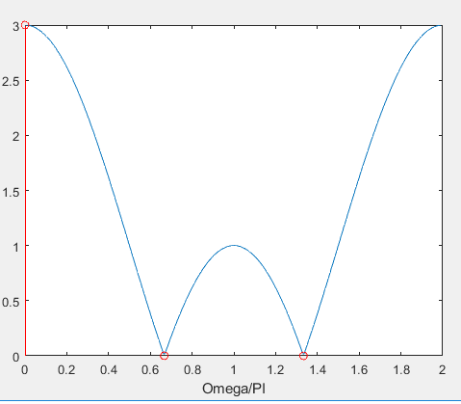
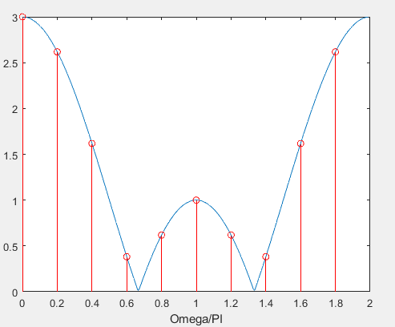
2
信号的频域抽样
信息科学与技术学院
N=2
N=3
N=10

Slide 13
2
信号的频域抽样
信息科学与技术学院
由频域抽样点恢复时域信号：
x1 = real(ifft(Xk));
stem(x1)
ifft函数：由频域抽样点计算其对应的时域序列
N=2
N=3
N=10

Slide 14
3
小结
信息科学与技术学院
信号的时域抽样
通过不同抽样频率进行时域抽样，利用抽样内插函数、阶梯内插函数、线性内插函数，观察恢复信号是否失真
信号的频域抽样
通过不同点数进行频域抽样，利用ifft恢复时域信号，观察恢复信号是否失真
Notes:
以上我们学习了通过编程实验验证时域抽样定理和频域抽样定理等内容。
总结起来
信号的时域抽样实验是通过不同抽样频率进行时域抽样，利用抽样内插函数、阶梯内插函数、线性内插函数，观察恢复信号是否失真。
信号的频域抽样实验是通过不同点数进行频域抽样，利用ifft恢复时域信号，观察恢复信号是否失真。

Slide 15
4
思考题
信息科学与技术学院
将语音信号转换为数字信号时，抽样频率一般应为多少？
在时域抽样过程中，会出现哪些误差？如何克服或改善？
在实际应用中，为何一般选取抽样频率fsam≥(3-5)fm?
简述带通信号抽样和欠抽样的原理。
如何选取被分析的连续信号的长度？
增加抽样序列x[k]的长度，能否改善重建信号的质量？
简述构造内插函数的基本原则和方法。
抽样内插函数、阶梯内插函数、线性内插函数和升余弦内插函数各有什么特性。
Notes:
本节课介绍的内容就到这里。
同学下来可以自己编写代码利用不同的波形和信号恢复函数，分析抽样频域与恢复信号准确性的关系，并完成课本中《实验内容》中的内容。
在实验过程中，也请思考这里的几个问题。

Slide 16
5
The End
信息科学与技术学院
本节课结束
Notes:
本节课介绍的内容就到这里。
同学下来可以自己编写代码利用不同的波形和信号恢复函数，分析抽样频域与恢复信号准确性的关系，并完成课本中《实验内容》中的内容。
在实验过程中，也请思考这里的几个问题。

